Slide 1
Лекция 7 СОЗДАНИЕ БАЗЫ ДАННЫХ
ПМ.02 Разработка, адаптация и внедрение ПО отраслевой направленности
МДК 02.01 Раздел 2
Основы программирования информационного контента на ЯВУ
Тимашева Эльза Ринадовна

Slide 2
Создать базу данных Tours для работы с приложением. Для этого:
Проработать видеоурок по ссылке (либо пройти по слайдам презентации):
https://nationalteam.worldskills.ru/skills/sozdanie-bazy-dannykh/
Результаты работы (бэкап и скрипт) скинуть в СДО на проверку.

Slide 3
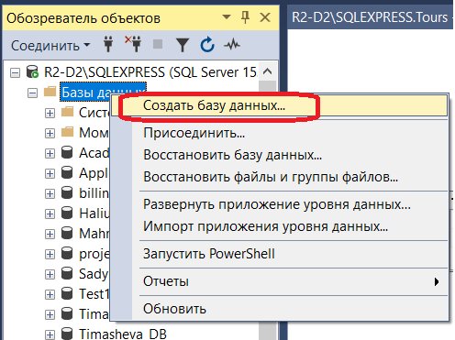
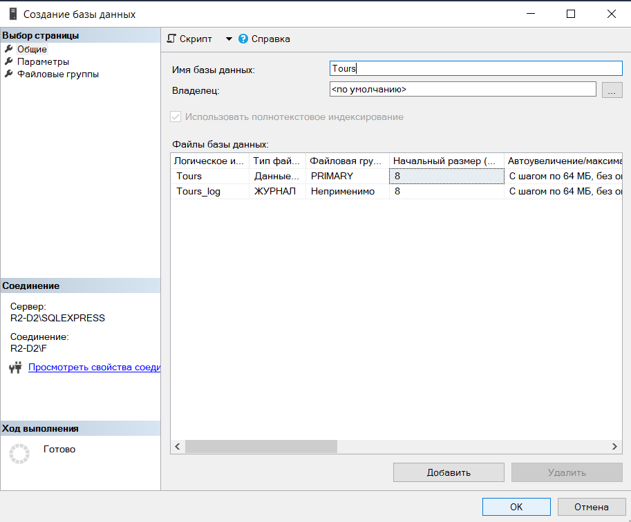
Создадим базу данных Tours для работы.

Slide 4
Добавим таблицы в базу данных, разделив информацию на 2 блока: туры (туры, типы) и отели (отели, отзывы, изображения, страны).
Г) Таблица HotelComment id
Hotelid
Text
Author
CreationDate
Д) Таблица Country Code
Name
Е) Таблица Type Name
Description
А) Таблица Tour id (Код тура)
TicketCount (Количество билетов)
Name (Название)
Description (Описание)
ImagePreview (Изображение)
Price (Стоимость)
isActual (Актуальность)
Б) Таблица Hotel id
Name
CountOfStars
CountryCode
В) Таблица Hotelimage id
Hotelid
ImageSource
Определим типы полей таблиц, ключевые поля и поля, которые могут принимать значение Null:

Slide 5
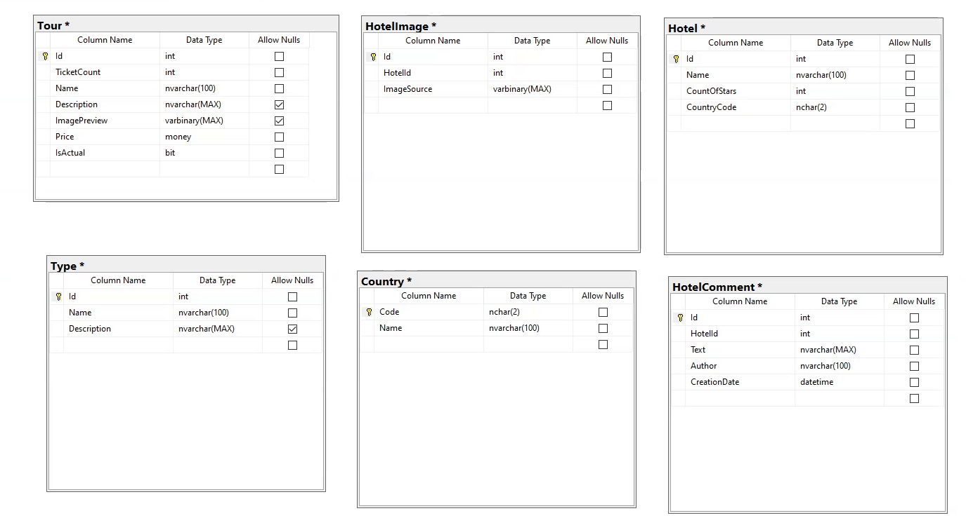

Slide 6
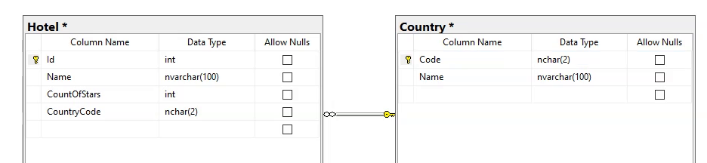
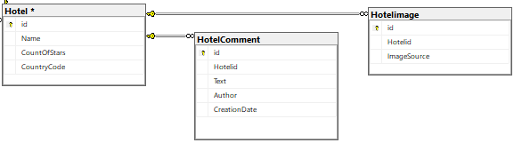
Свяжем таблицы.
А) один-ко-многим
Чтобы связать таблицу стран и отелей, в таблицу Hotel необходимо добавить специальное поле — внешний ключ (в нашем случае это CountryCode), который по типу совпадает с тем, что является первичным ключом в таблице Country. Далее от первичного ключа таблицы Country ведется связь к внешнему ключу таблицы.
Аналогично связь один-ко-многим между таблицами Hotel и HotelComment,
а также между таблицами Hotel и HotelImage.

Slide 7
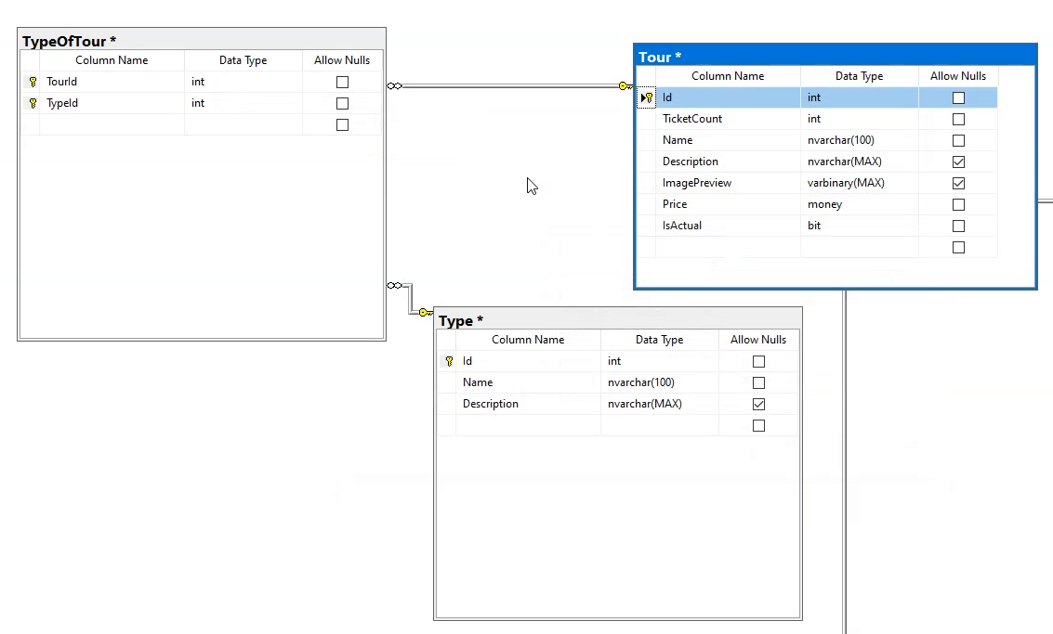
Б) многие-ко-многим
Между таблицами туров и типов связь «многие-ко-многим», которую нам необходимо реализовать в базе данных.
Для этого нужно создать еще одну таблицу (назовем ее TypeOfTour) и создадим поля — первичные ключи из других таблиц.
В данной таблице оба поля будут являться ключевыми.

Slide 8
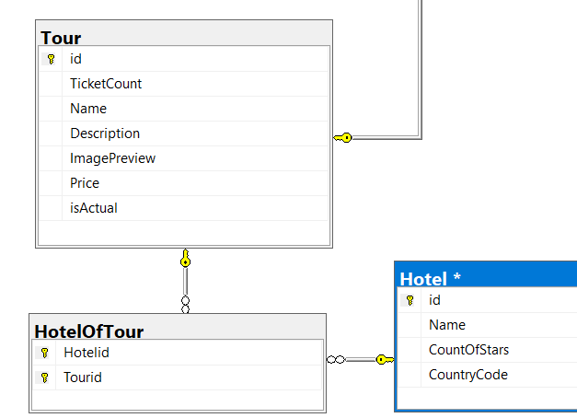
Б) многие-ко-многим
Аналогично между таблицами туров и отелей связь «многие-ко-многим», которую нам необходимо реализовать в базе данных.
Для этого нужно создать еще одну таблицу (назовем ее HotelOfTour) и создадим поля — первичные ключи из других таблиц.
В данной таблице оба поля будут являться ключевыми.

Slide 9
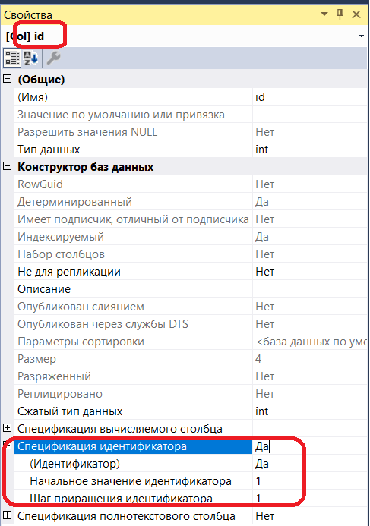
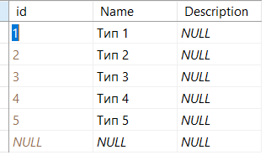
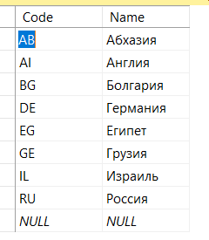
Настраиваем автоинкременты для ключевых полей таблиц Type, Hotel.
Заполним данными таблицу Type:
И таблицу Country:

Slide 10
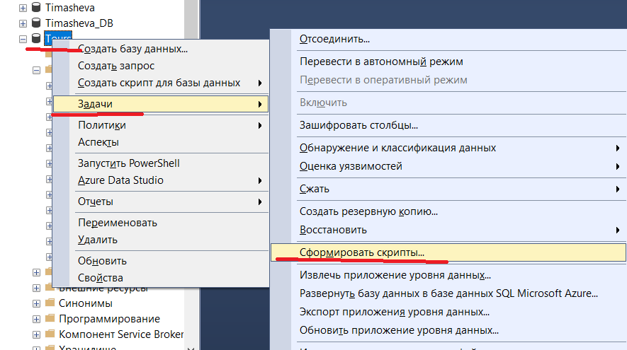
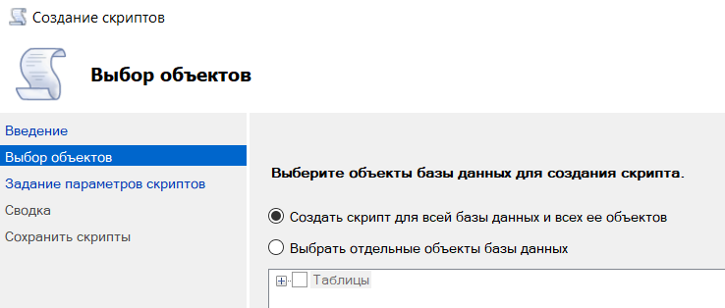
Все созданные базы данных хранятся на сервере.
Чтобы перенести базу данных на другой сервер, необходимо правильно ее сохранить.
Один из методов переноса - создание скрипта базы данных.
Далее 2 варианта:
Можно выбрать любой из них. Только уметь правильно восстанавливать базу из скрипта.

Slide 11
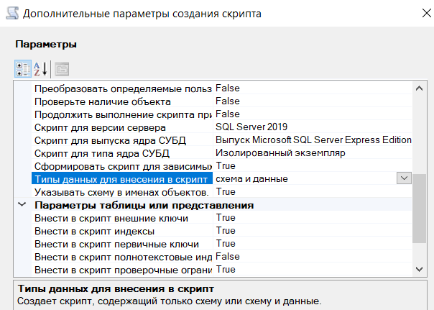
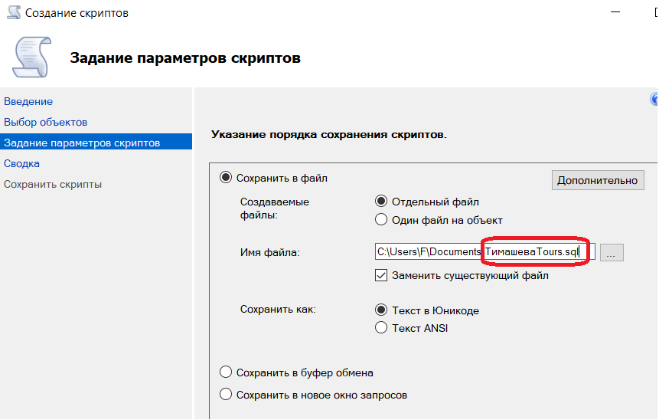
Задать имя скрипту (по своей фамилии, например ТимашеваTours) и на этой же вкладке:
Обязательно по кнопке Дополнительно выбрать Типы данных для внесения в скрипт: схема и данные.
Далее → Далее → Готово
Затем найти файл скрипта в папке.

Slide 12
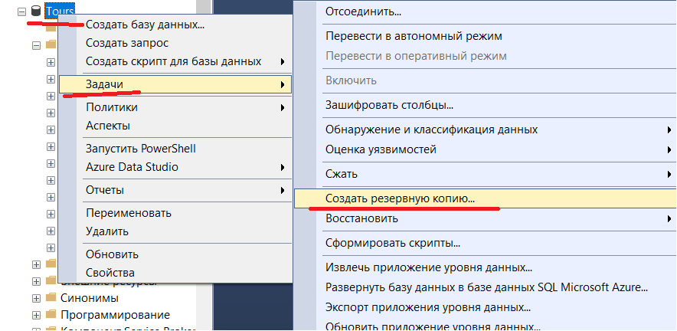
Второй из методов переноса - создание бэкапа базы данных.

Slide 13
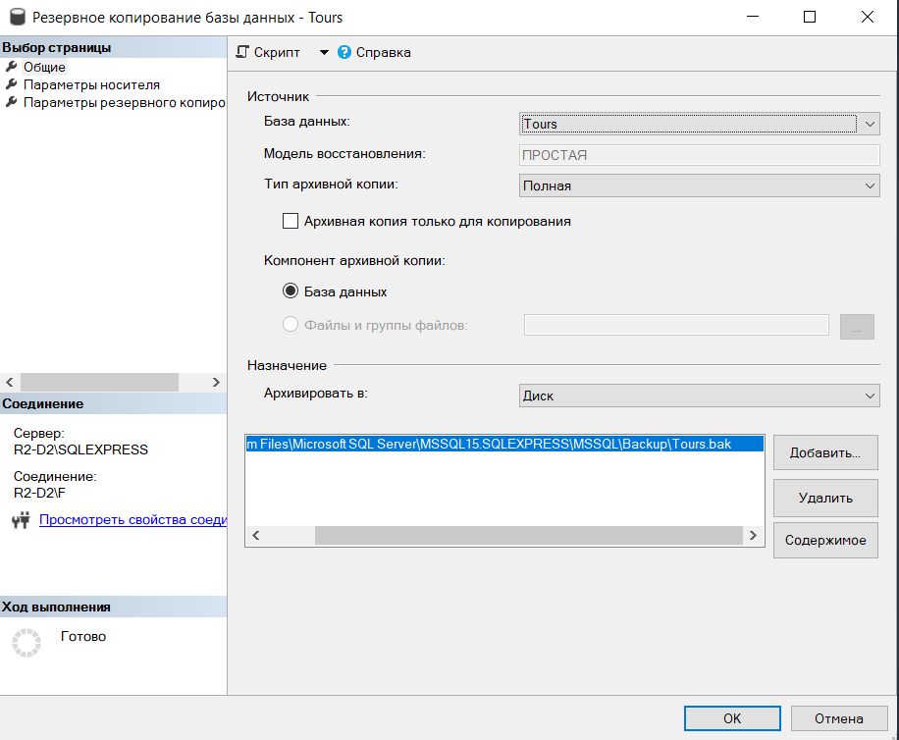
На этой вкладке ничего делать не надо. (можно скопировать путь к бэкап-файлу, чтобы быстрее найти).

